Slide 1

Learning cities
Desarrollado por :

Slide 2
Método didáctico para el aprendizaje de Idiomas con códigos QR y RA

Slide 3
¿Qué se hizo?
Objetivos General:
Desarrollar una APP donde a través de códigos QR se interactué con RA para el aprendizaje de uno o más idiomas.
Objetivos especíﬁcos:
Crear códigos QR para obtener imágenes de una acción en especiﬁco que se describa a través de un texto en su idioma nativo y un segundo idioma, en el cual el texto que se encuentra en la imagen viene acompañado de un audio con su pronunciación respectivamente.
Crear una APP que implemente a través del escaneo de un código QR imágenes 3D (RA) de una acción en especíﬁco que se describa a través de un texto en su idioma nativo y un segundo idioma, en el cual el texto que se encuentra en la imagen viene acompañado de un audio con su pronunciación respectivamente.

Slide 4
¿Cómo se hizo?
Grabaciones
Imágenes
Codigos QR
Paralelo a la app de realidad aumentada
Ventajas y desventajas

Slide 5
¿Por qué se hizo?
Ciudades inteligentes.
Educación con IoT.
Deficiencia y necesidad de una segunda lengua.
Elementos cotidianos como los son parques museos,
entre otros.
Aprendizaje Didáctico.

Slide 6
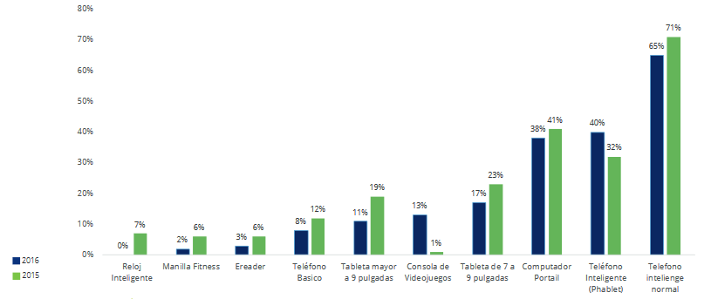

Slide 7
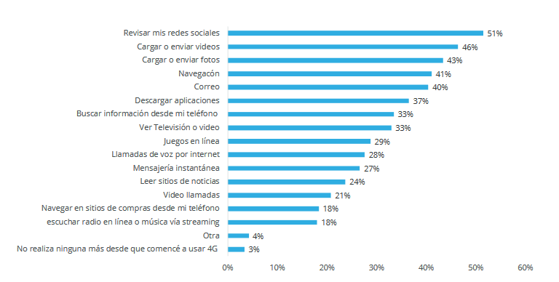

Slide 8
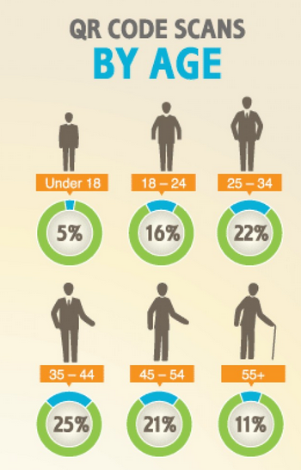
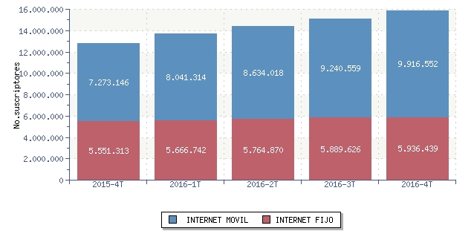

Slide 9
Muestra

Slide 10
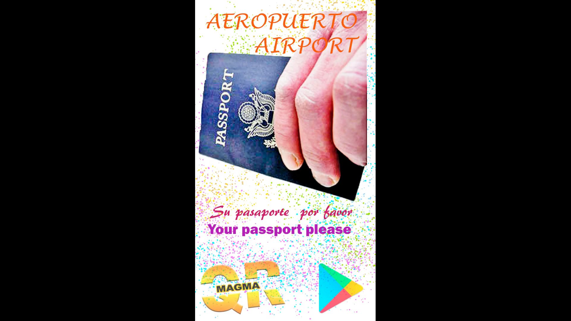

Slide 11
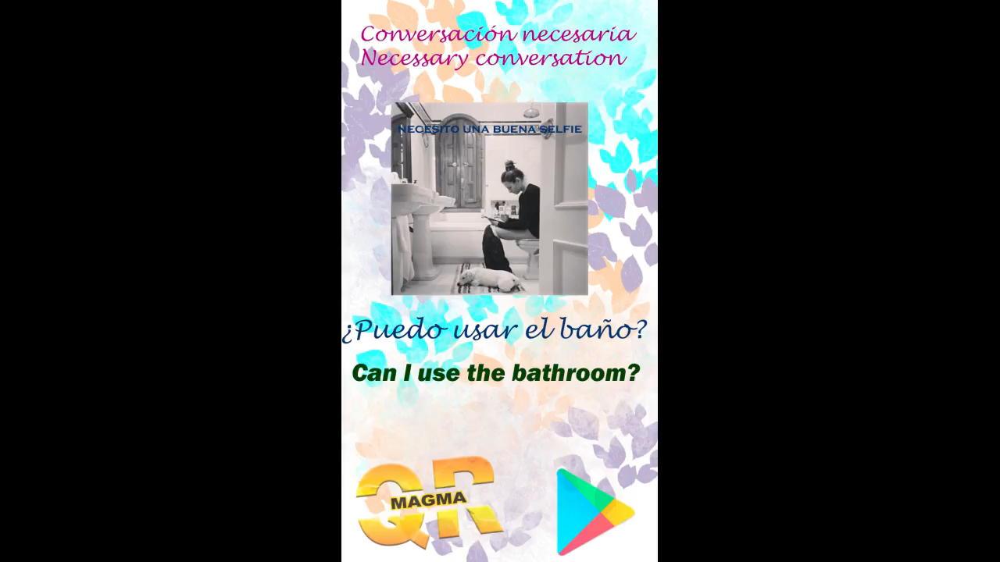

Slide 12


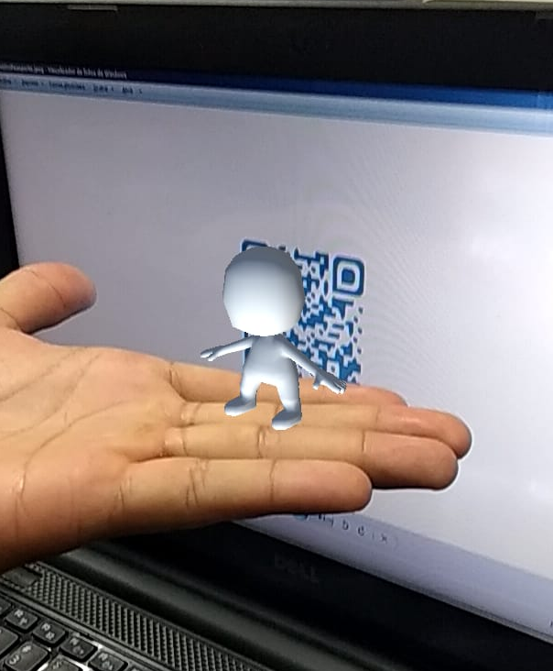

Slide 13
Proyecciones
Añadir sonido a la realidad aumentada
Crear en al app un mapa de la ciudad interactivo donde se vea los puntos de aprendizaje
Extender el proyecto a mas idiomas
Que en las instituciones se use como un recurso de aprendizaje

Slide 14
Gracias

